Slide 1
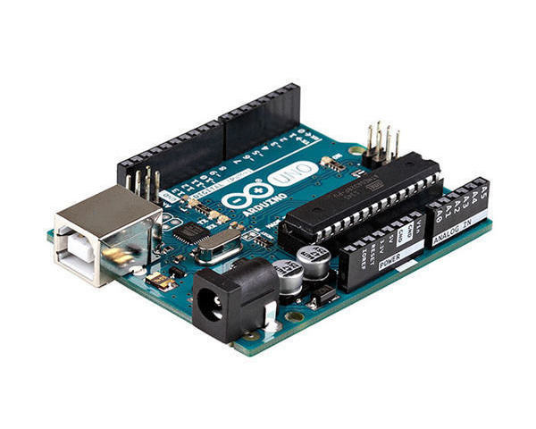
Basis arduino en elektronica
Les 1: introductie

Slide 2
Arduino IDE
Ga naar → https://www.arduino.cc
Klik op 'Software'
Download de versie aan de hand van je OS

Slide 3
Wat is een Arduino
Een betaalbare microcontroller
Voor onderwijs en DIY'ers
Een platform en een merk
Wordt vooral gebruikt voor prototyping

Slide 4
Wat kan je ermee?
https://www.youtube.com/watch?v=4nWAWPM-oMA

Slide 5
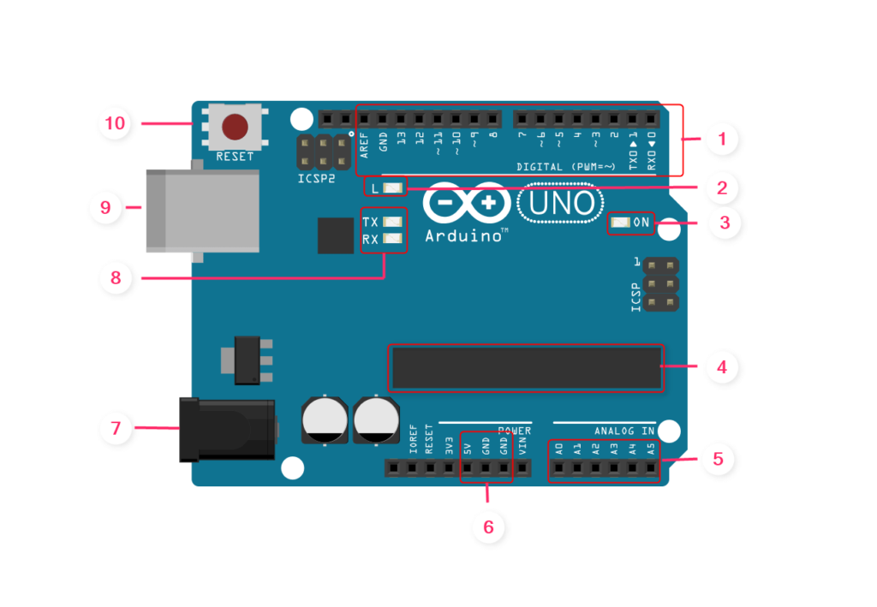
Arduino Anatomie

Slide 6
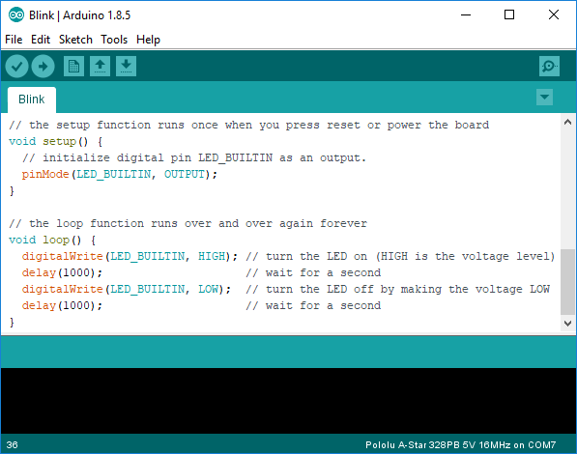
Arduino IDE installeren

Slide 7
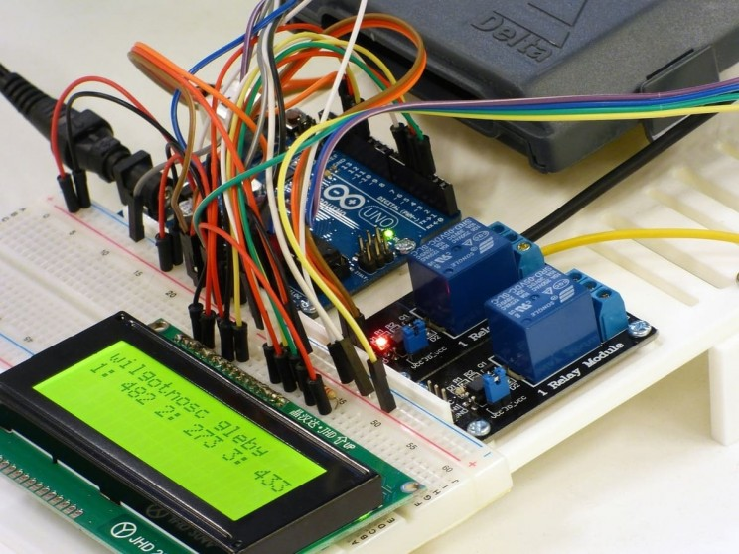
Aan de slag!

